Slide 1
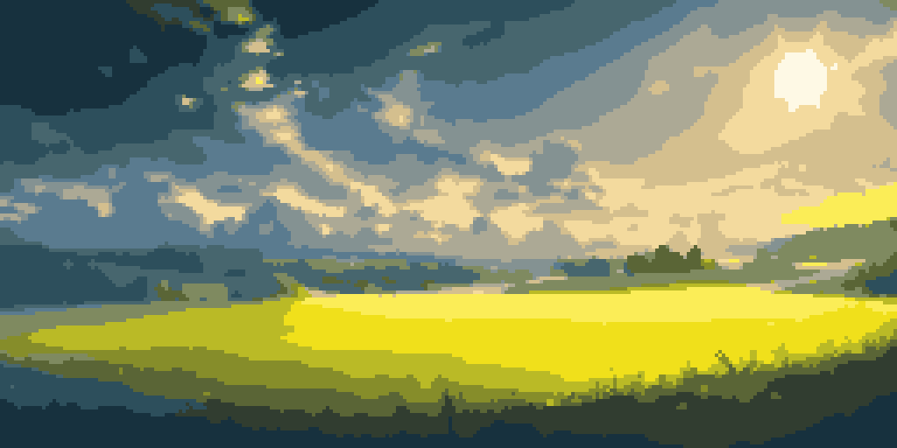
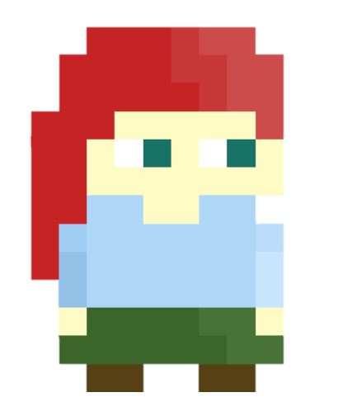
도트 아트 세미나
#3. 도트 기본 : 색, 빛, 원근법
22” 임자영 (@M. 곰치), 22” 김지원 (@레이)

Slide 2
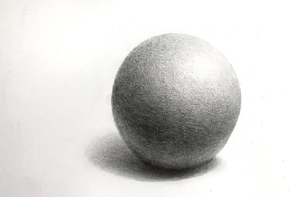
빛
빛을 직접 볼 수는 없음
Therefore
그림자 이야기를
할 예정입니다.

Slide 3
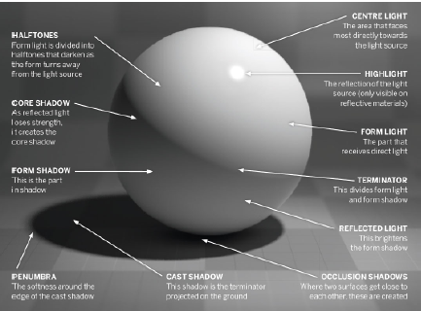
빛
실제 그림자는 많이 복잡함

Slide 4
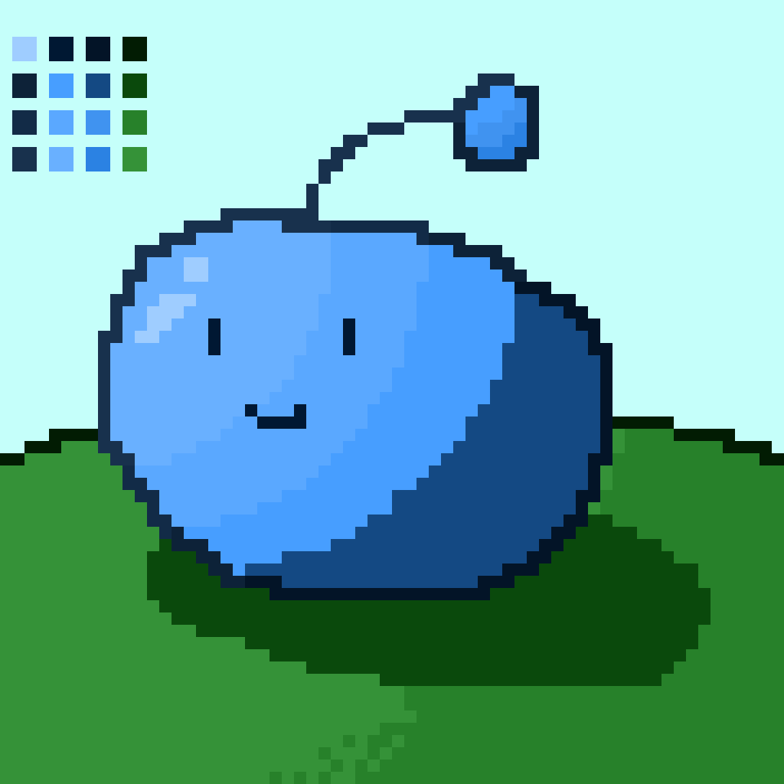
빛
슬라임으로 돌아와서..
밝은 부분의 그라데이션
다크 라인 (경계선)
그림자

Slide 5
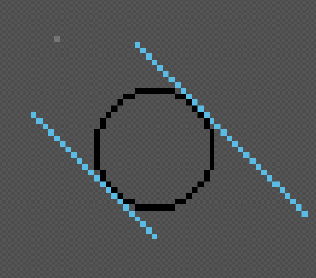
연습 : 도트로 구 그리기
1. 원을 그린 후 사영시킵니다.

Slide 6
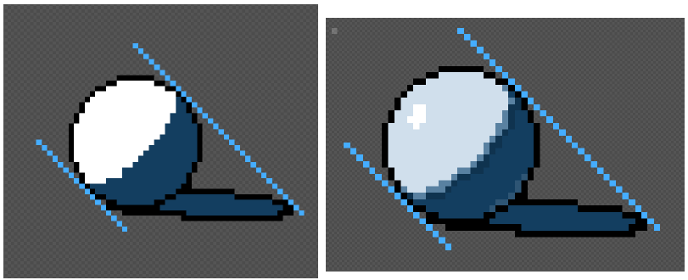
연습 : 도트로 구 그리기
2. 밝은 부분의 그라데이션, 다크 라인, 그림자를 고려해줍시다.

Slide 7
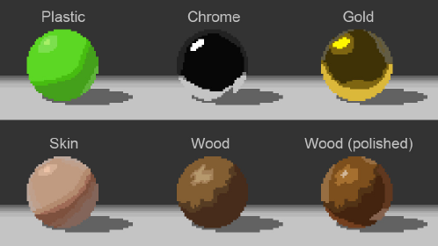
연습 : 도트로 구 그리기
Tip : 반사광 / 그라데이션을 조정함으로써
재질을 바꿔 줄 수 있음

Slide 8
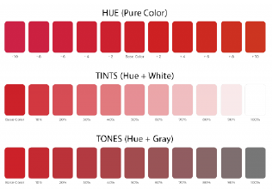
색
색감
명도
채도

Slide 9
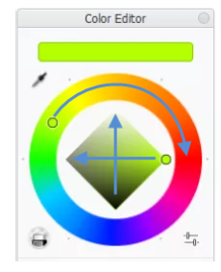
색

Slide 10
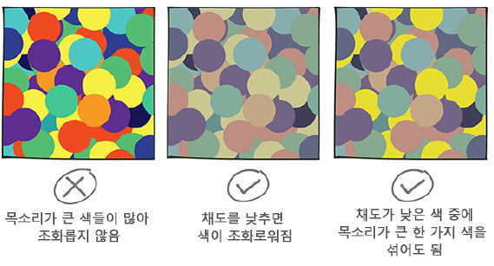
색의 조합

Slide 11
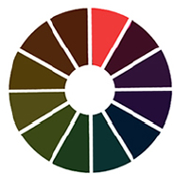
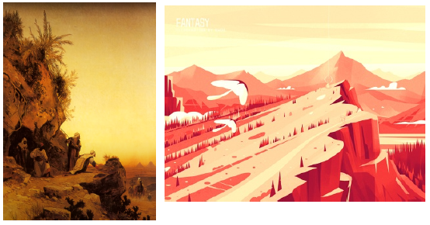
색의 조합
분위기 조성이 좋음
주제 강조
단색 배색
(Monochromatic)

Slide 12
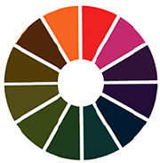
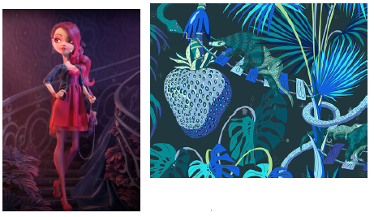
색의 조합
자연스러워짐
안정감 up
유사색 배색
(Analogous)

Slide 13
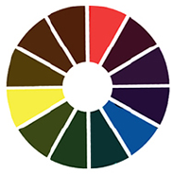
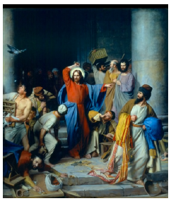
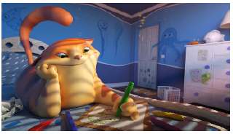
색의 조합
초현실적 그림, 만화 등
삼색 배색
(Triadic)

Slide 14
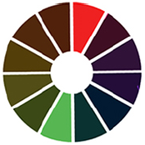
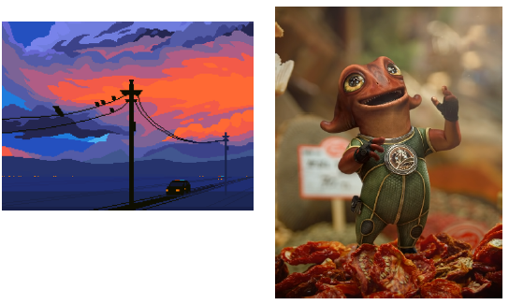
색의 조합
그리기 쉽고, 대립하는 강렬한 이미지 생성
50 : 50 배합 X (주도색이 있어야 함)
보색 배색
(Complementary)

Slide 15
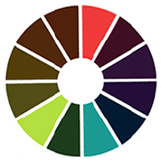
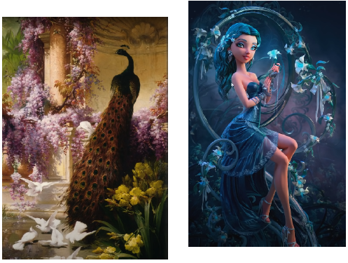
색의 조합
보색과 비슷 but 색의 자유 증가
풍부한 느낌
분열 보색 배색
(Split Compl.)

Slide 16
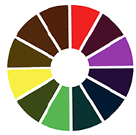
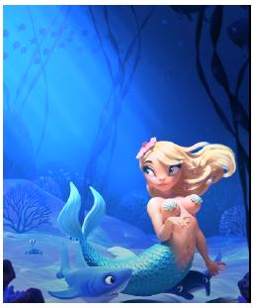
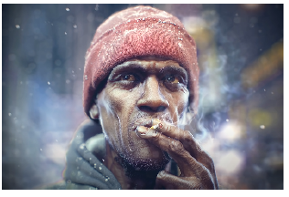
색의 조합
배경 그리기에 아주 좋음
25 : 25 : 25 : 25 금지!
이중 보색/사중 배색
(Tetradic)

Slide 17
투시법
원근법에서 실제로 평행한 선을 축소의 원리에 의해 그릴 때 그 선이 만나는 점 -> 소실점

Slide 18
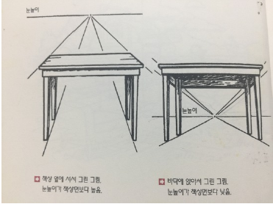
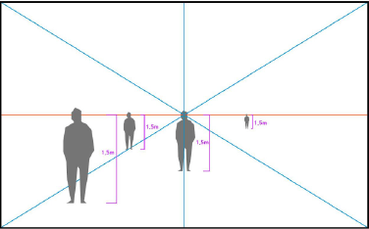
투시법
원근법에서 실제로 평행한 선을 축소의 원리에 의해 그릴 때 그 선이 만나는 점 -> 소실점

Slide 19
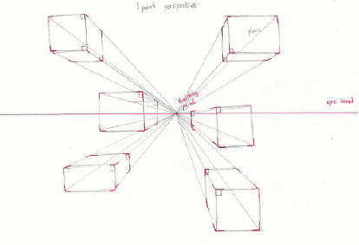
투시법
1점 투시

Slide 20
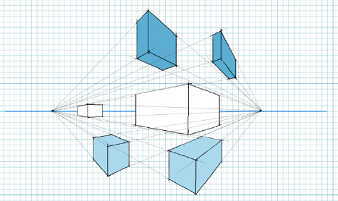
투시법
2점 투시

Slide 21
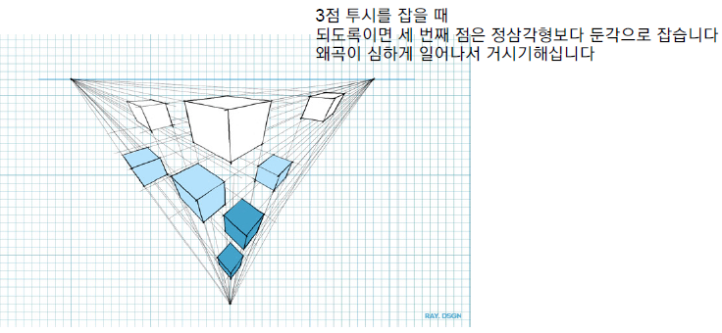
투시법
3점 투시

Slide 22
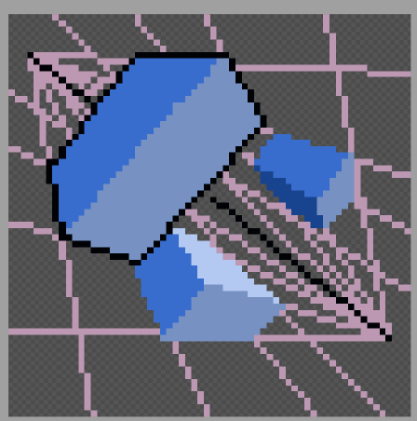
연습 : 2점 투시 시도해보기
소실점을 멀리 잡음 => 그리기 편하나 공간감 down
소실점을 잡고, 지평선을 표시하기

Slide 23
실습 : 자유 창작 과제
[조건]
64 64보다 큰 크기
보색 배색 or 유사색의 색 조합
1점+ 투시
메인 오브젝트 1개 이상
광원, 빛의 방향, 그림자의 생성 방향 중 하나는 명확하게
완성된 결과물은 .piskel, .png 모두 #seminar_dot에 올리기

